Slide 1
KRÉTA elektronikus ügyintézés
Beiratkozás az általános iskolába 2024.

Slide 2
Általános információk
A beiratkozás időpontja: 2024. április 18. és 19. 8.00-19.00 Helyszín:
Kazincbarcikai Pollack Mihály Általános Iskola
A beiratkozáson a szülőnek személyesen kell megjelennie!
A beiratkozáshoz szükséges dokumentumok, nyilatkozatok
eredeti példányát kell bemutatni.

Slide 3
Előzetes, elektronikus jelentkezés:
2024. március 27-től
2024. április 19. péntek 12 óráig

Slide 4
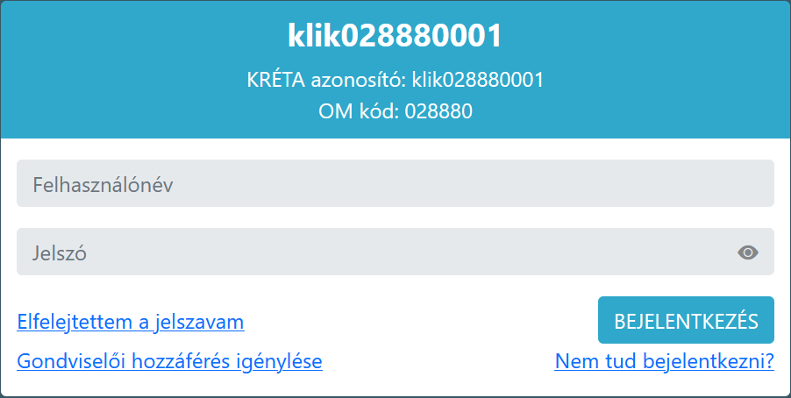
Online jelentkezés
Kréta e-Ügyintézés modulba való belépés
1. Érvényes Kréta belépéssel
(idősebb gyermek esetén kapott gondviselői jogosultsággal)

Slide 5
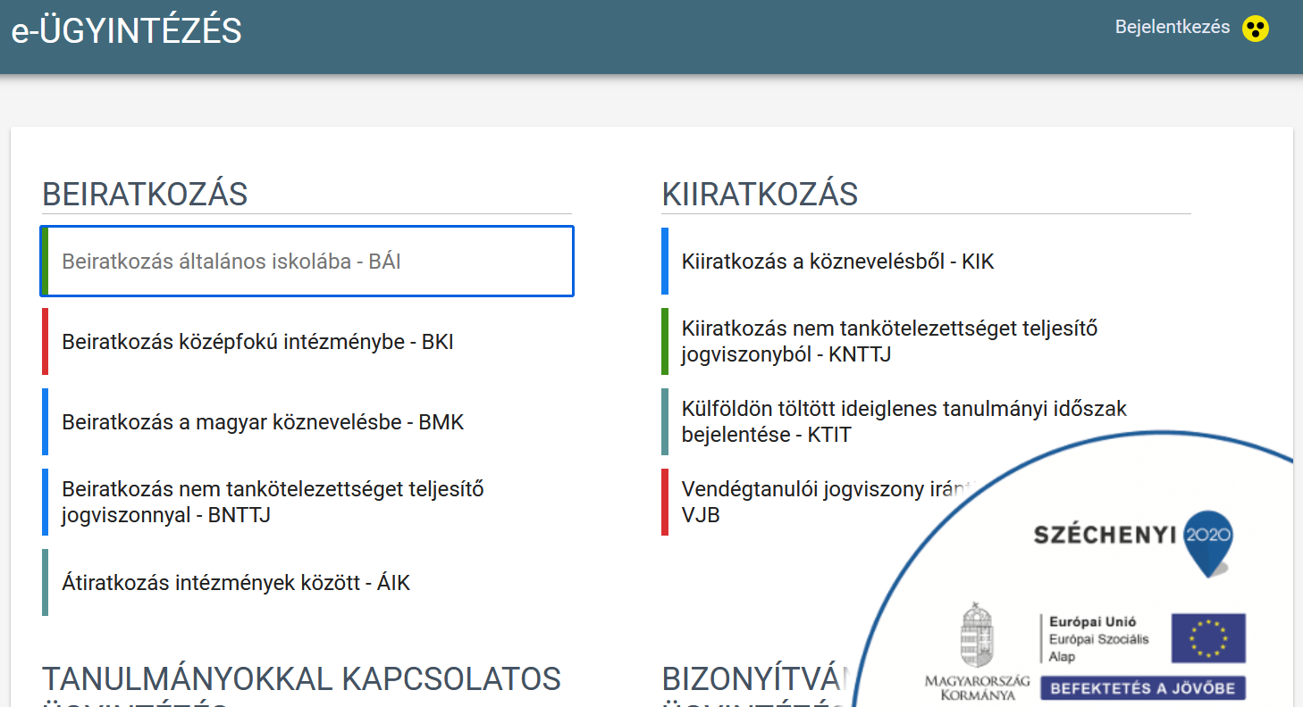
Online jelentkezés
2. Ideiglenes regisztrációval
https://eugyintezes.e-kreta.hu/kezdolap

Slide 6
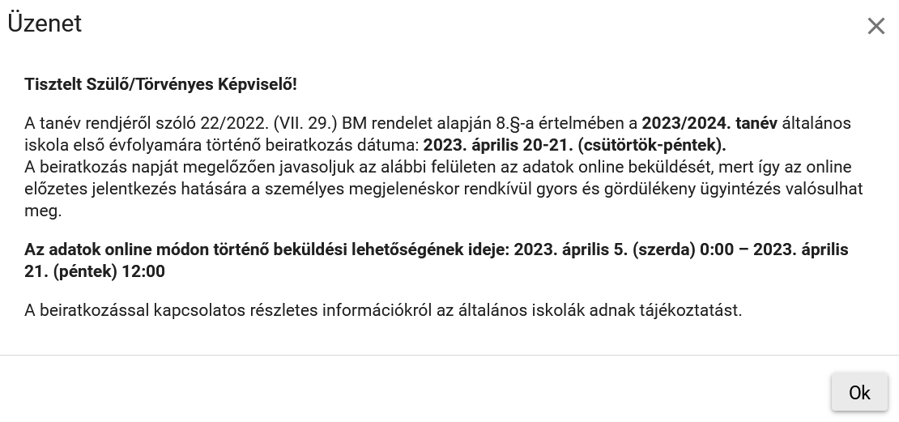
Online jelentkezés-Adatvédelmi tájékoztató

Slide 7
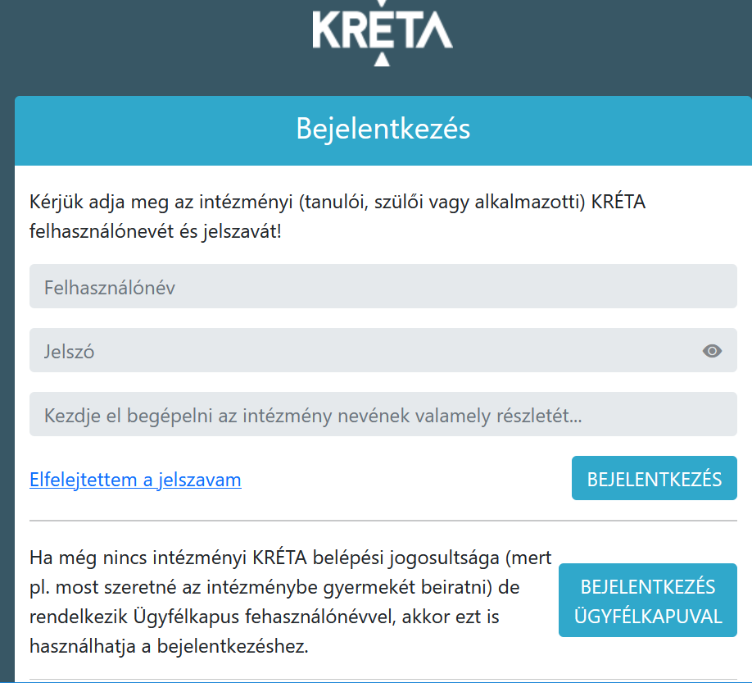
Online jelentkezés

Slide 8
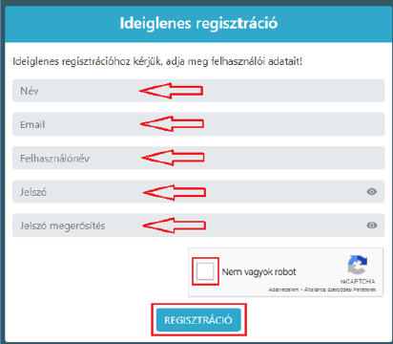
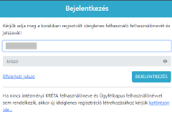
Online jelentkezés-Ideiglenes regisztráció

Slide 9
Beiratkozás általános iskolába-szülői felület

Slide 10
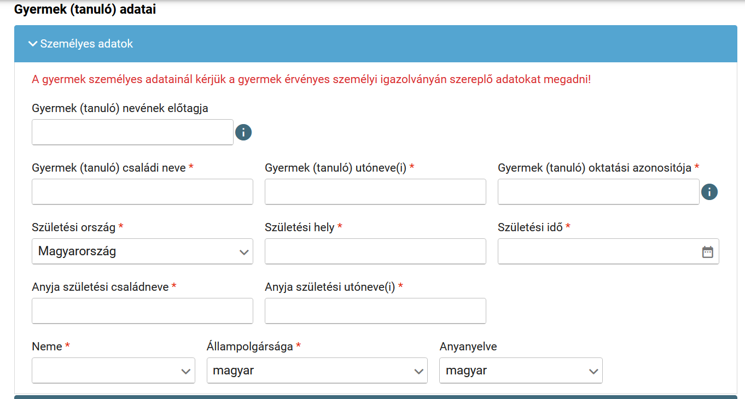
Gyermek (tanuló) személyes adatai
Figyelem!!
Amennyiben az idősebb gyermek gondviselői jogosultságával lépett be, akkor az ő adatait jeleníti meg a felület.
Kérjük, módosítsa ezt a beiratkozással érintett gyermek adataira!

Slide 11
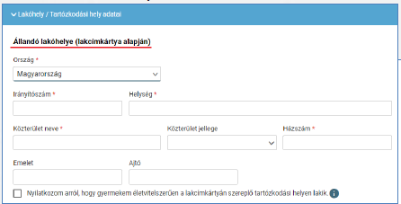
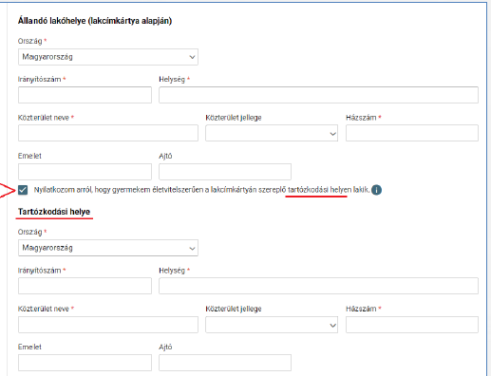
Lakóhely, tartózkodási hely adatai

Slide 12
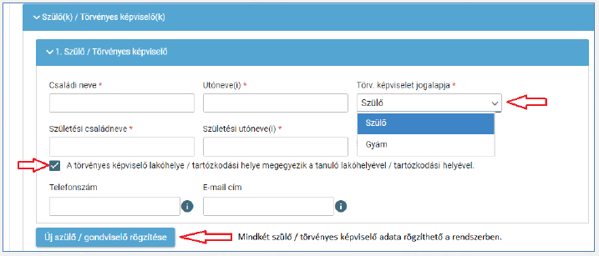
Szülők/Törvényes képviselők adatai

Slide 13
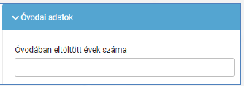
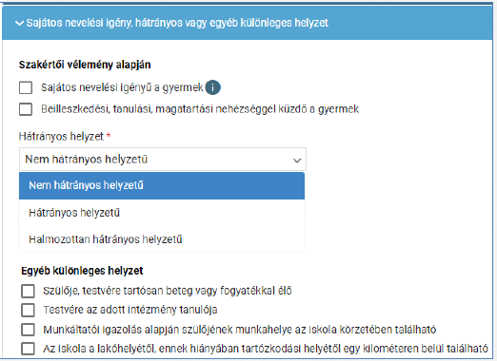
Óvodai adatok, SNI, BTMN, HH, HHH egyéb különleges helyzet

Slide 14
Nyilatkozatok
Az iskolai távozás módjának engedélyezése
Étkezés igénylése
Etika vagy Hit-és erkölcstan közötti választás

Slide 15
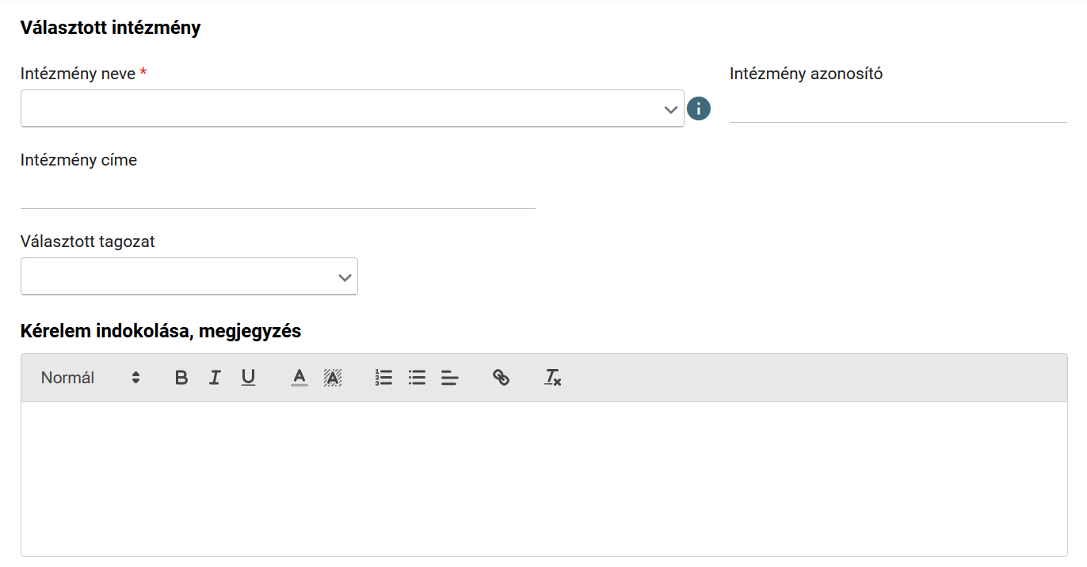
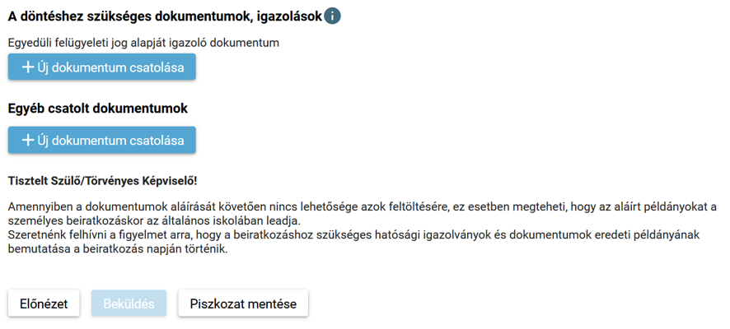
Választott intézmény

Slide 16
Szeretettel várjuk gyermekeiket!

